Slide 1
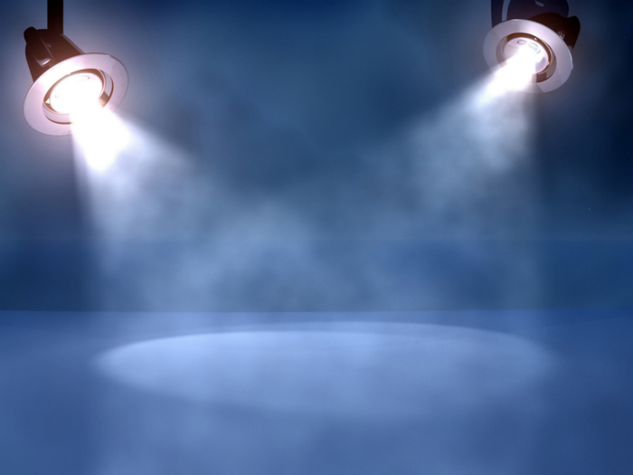
Риторика – наука переконання

Slide 2
Заняття гуртка «Альтернатива»
КПНЗ «МПДЮТ «Горицвіт» КМР керівник гуртка Л.Солдатенкова

Slide 3

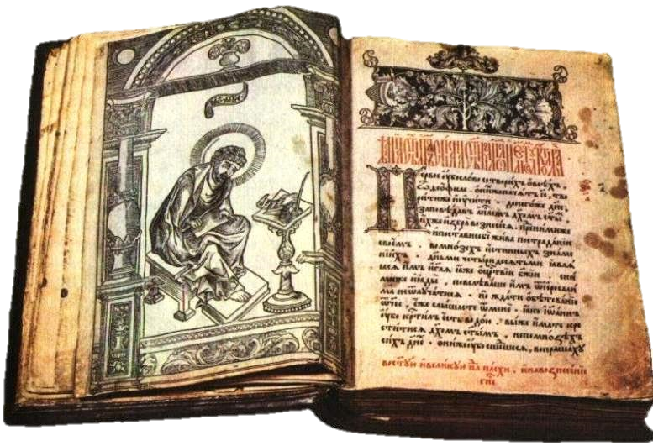
Наша вітчизняна риторика має коріння ще у дохристиянську епоху.
Велесова книга

Slide 4
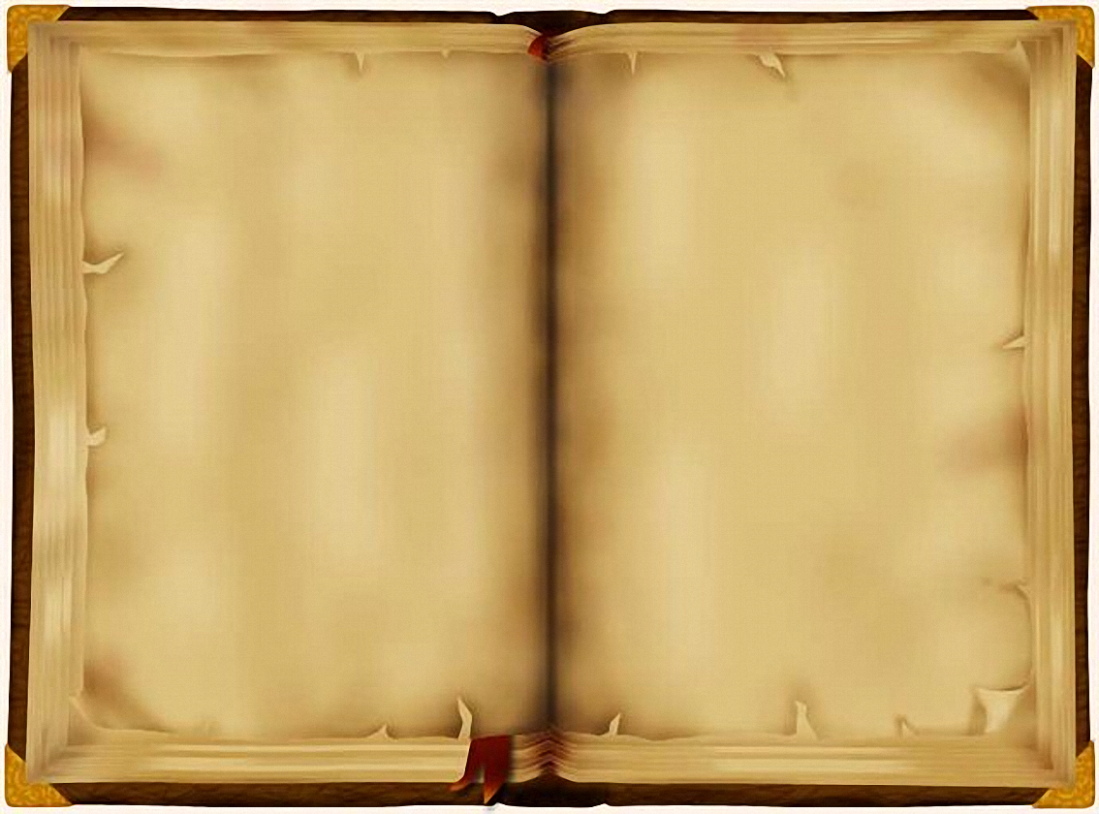
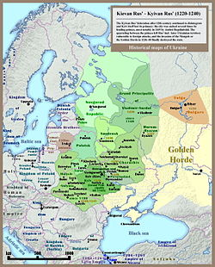
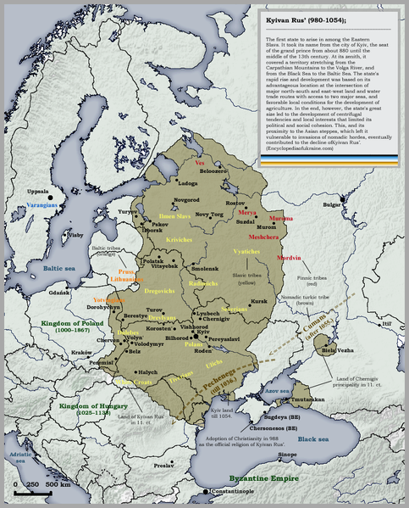
Київська Русь – давньоруська держава 9- 12 століття

Slide 5
Кращі художні твори видатних майстрів слова ставали народними, національними.

Slide 6

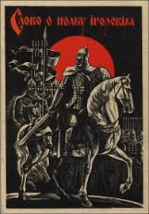

Slide 7
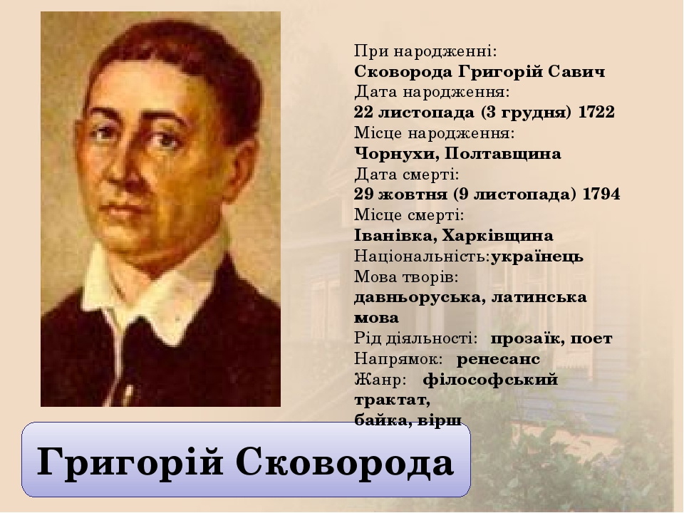
український
Арістотель

Slide 8
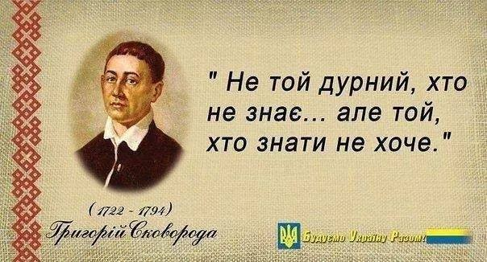
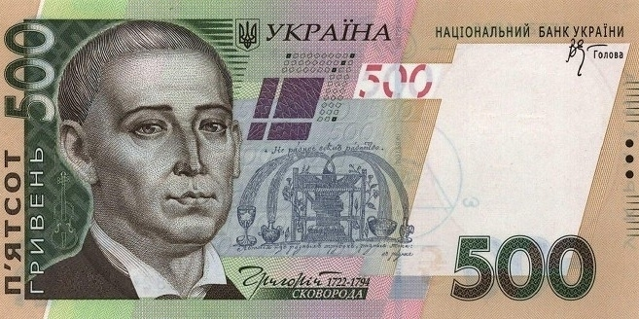

Slide 9
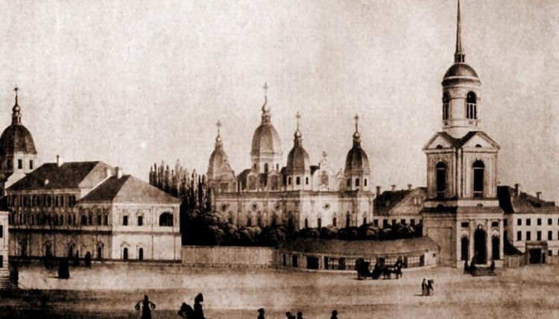
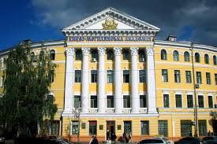
Києво-Могилянська академія

Slide 10
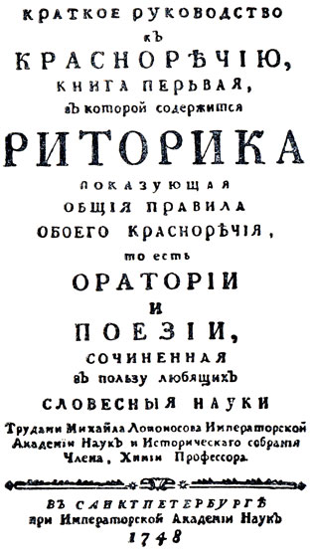
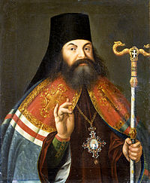
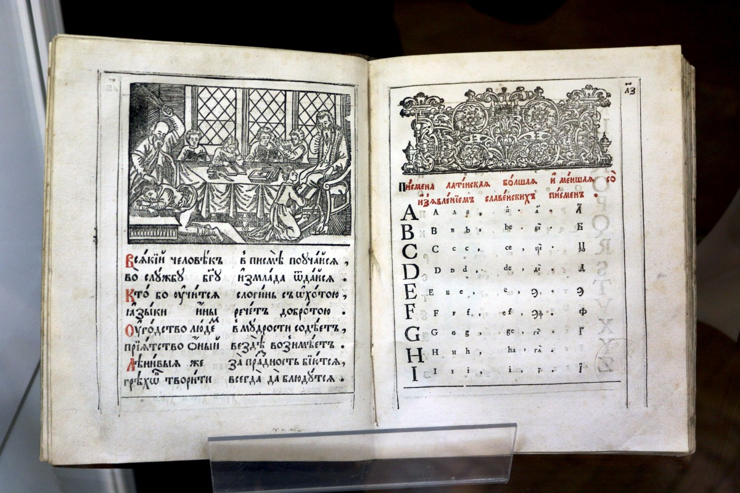
Феофан Прокопович

Slide 11
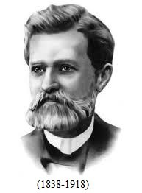
І.Нечуй-Левицький
XIX ~ XX ст. пригніченість українського національного життя у складі Російської та Австро-Угорської монархії
"Употребляет мужицкие слова".

Slide 12
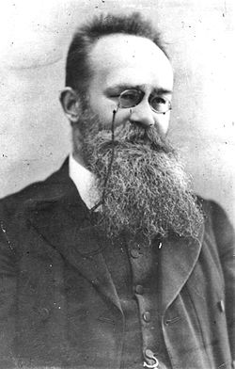
М.Грушевський
Після революції 1917 року особливим авторитетом користувався М. Грушевський, провідний діяч держави та національної освіти, вчений і публіцист. М.Грушевський
"Закон Центральної Ради про державну мову", 1918

Slide 13
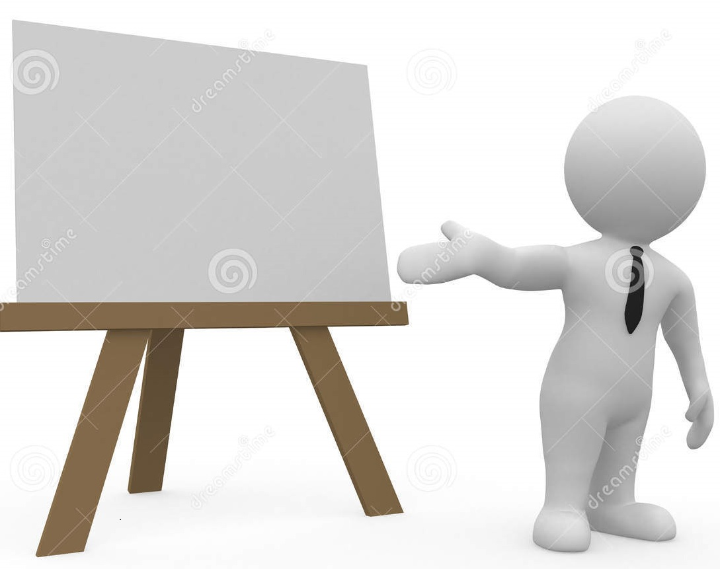
РИТОРИКА -
від давньогрецького слова «оратор»
означає теорію ораторського мистецтва, науку красномовства

Slide 14
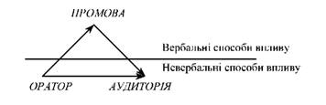
Схема публічного виступу

Slide 15
Оратор – це людина, яка впливає на інших людей таким чином, щоб вони прийняли певні твердження або виконали певні дії.
Аудиторія – це група людей, у думках чи поведінці яких мають відбутися зміни, до яких прагне оратор.
Промова – це мовленнєве повідомлення, з яким оратор звертається до аудиторії.

Slide 16

ПРИКАЗКИ
«Не шануй піддакувача, шануй суперечника»
«Нехай буде гречка, аби не суперечка!»
«В суперечці перемагає не той, хто гарячкує,
а той, хто думає»!

Slide 17
Заборонені дії при суперечці
ображати один одного неприємними словами, бо це приводить до сварки;
кричати на співрозмовника (коли співрозмовники роздратовані, кричать, не контролюють себе, тоді найчастіше вони і не чують один одного);
застосовувати фізичну силу до співрозмовника

Slide 18
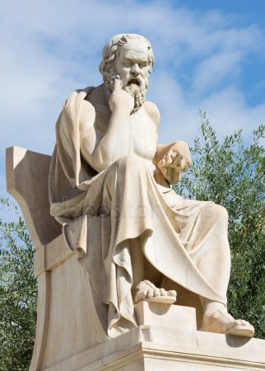
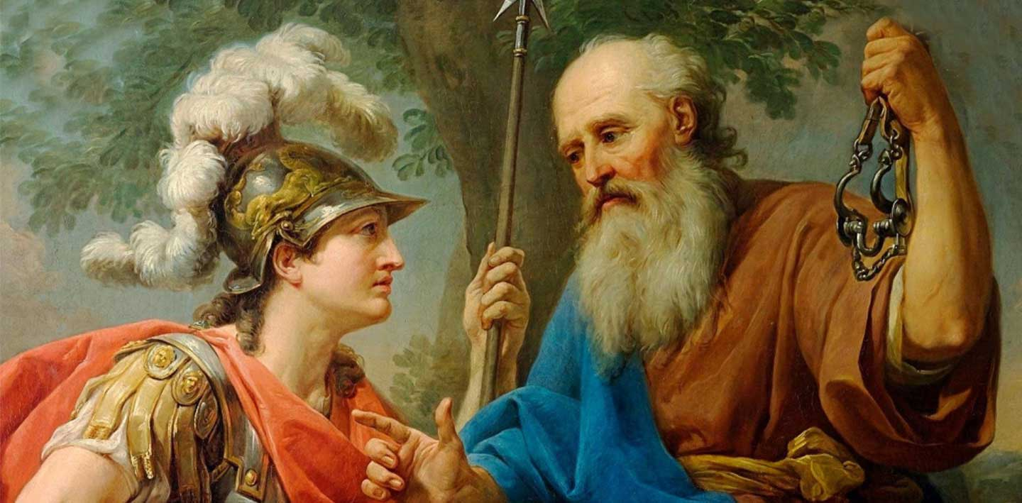
Сократ

Slide 19
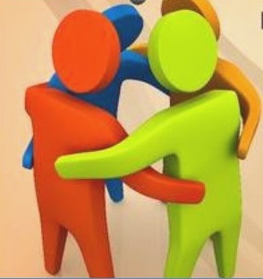
Правила діалогу-суперечки
Не сперечайся через дрібниці, без причини.
Пам’ятай завжди про що сперечаєшся – предмет суперечки.
Май завжди під час суперечки приклади і докази.
Проводь суперечку достойно: будь спокійним, ввічливим, поважай чужу думку.

Slide 20
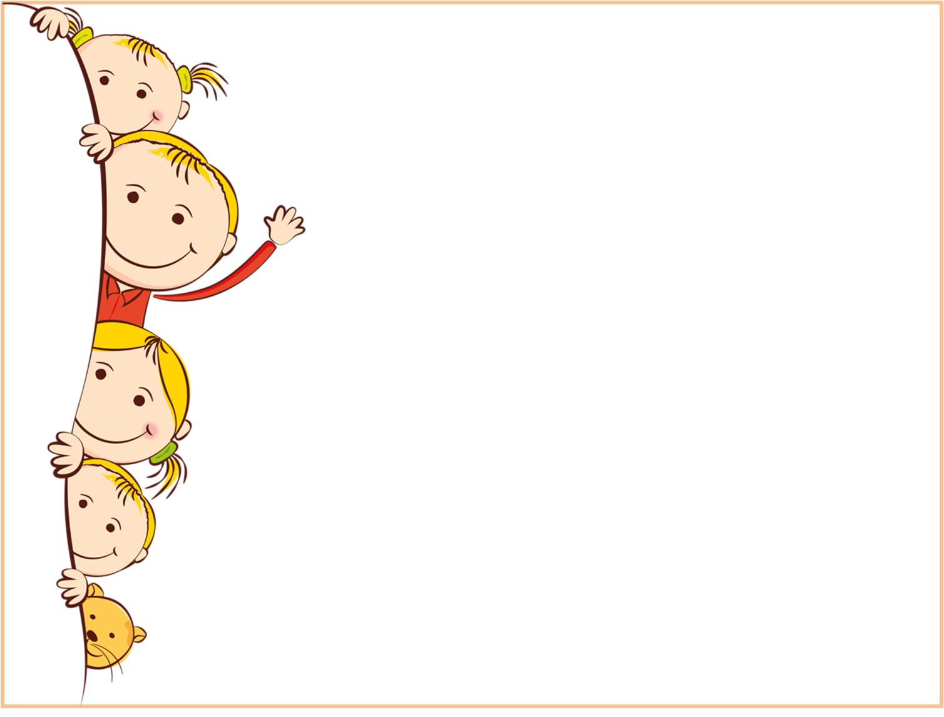
СКОРОМОВКИ
Жовтий жук купив жилет, джемпер, джинси та жакет.
Летів горобець, сів на хлівець, а як вийшов стрілець, то утік горобець.
На полиці в коробиці півкороваю і паляниця.
Сів шпак на шпаківню, заспівав шпак півню: ти не вмієш так як я, так як ти не вмію я.
У нас на дворі погода розмокропогодилась.

